Slide 1

Git basics - Handbuch
by Alexander Bartz de Cárdenas, Tom Leutner, Jonas Meisner, Sven Gapski

Slide 2
neues repository erstellen
Erstelle ein neues Verzeichnis,
öffne es und führe
aus, um ein neues git-Repository anzulegen
git init

Slide 3
ein repository auschecken
Erstelle eine Arbeitskopie, indem du folgenden Befehl ausführst
falls du ein entferntes Repository verwendest, benutze:
git clone pfad/zum/repository
git clone benutzername@host:/pfad/zum/repository

Slide 4
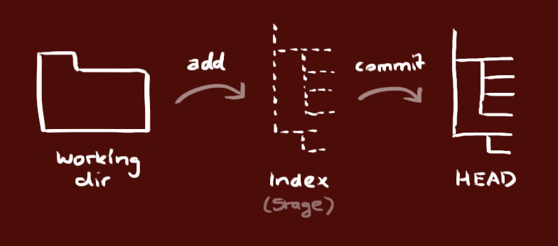
workflow
Dein lokales Repository besteht aus drei „Ebenen", die von git verwaltet werden

Slide 5
änderungen runterladen
Um Änderungen aus deinem remote Repository zu erhalten, führe
aus.
git pull

Slide 6
add & commit
Du kannst Änderungen zum Index hinzufügen mit
du bestätigst deine Änderungen mit:
Jetzt befindet sich die Änderung (lokal) im HEAD
git add <dateiname>
git add .
git commit –m“Deine Nachricht/Kommentare“

Slide 7
änderungen hochladen
Um die Änderungen an dein remote Repository zu senden, führe:
z.B.
aus.
Du kannst master auch mit einem beliebigen anderen Branch ersetzen
git push origin <branch>
git push origin master

Slide 8
änderungen hochladen
Wenn du dein lokales Repository nicht von einem entfernten geklont hast und du dieses aber mit einem anderen Repository verbinden möchtest, musst du dieses mit z.B.
hinzufügen.
git remote add origin <server>

Slide 9
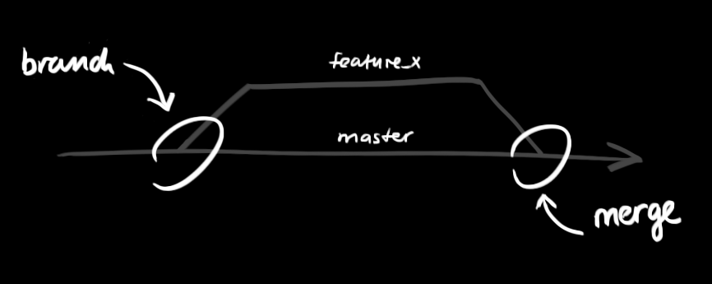
branching
Erstelle einen neuen Branch mit dem Namen "feature_x" und wechsle zu diesem:
git checkout –b feature_x

Slide 10
branching
Um zum master zurück zu wechseln:
Und um den eben erstellten Branch wieder zu löschen:
Ein Branch ist nicht für andere verfügbar, bis du diesen in dein entferntes Repository hochlädst::
git checkout master
git branch –d feature_x
git push origin <branch>

Slide 11
merging
Um die Änderungen aus dem Branch feature_x lokal in den master zu mergen wechselt man zunächst in den master Branch. Dann:
Nicht vergessen nach dem mergen zu pushen, um die Branches auch remote zu mergen.
Und um den eben erstellten Branch remote wieder zu löschen:
git merge feature_x
git push origin --delete <branch_name>

